Slide 1
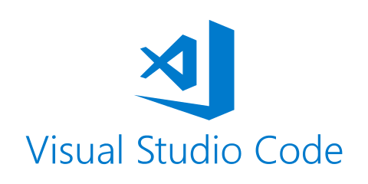

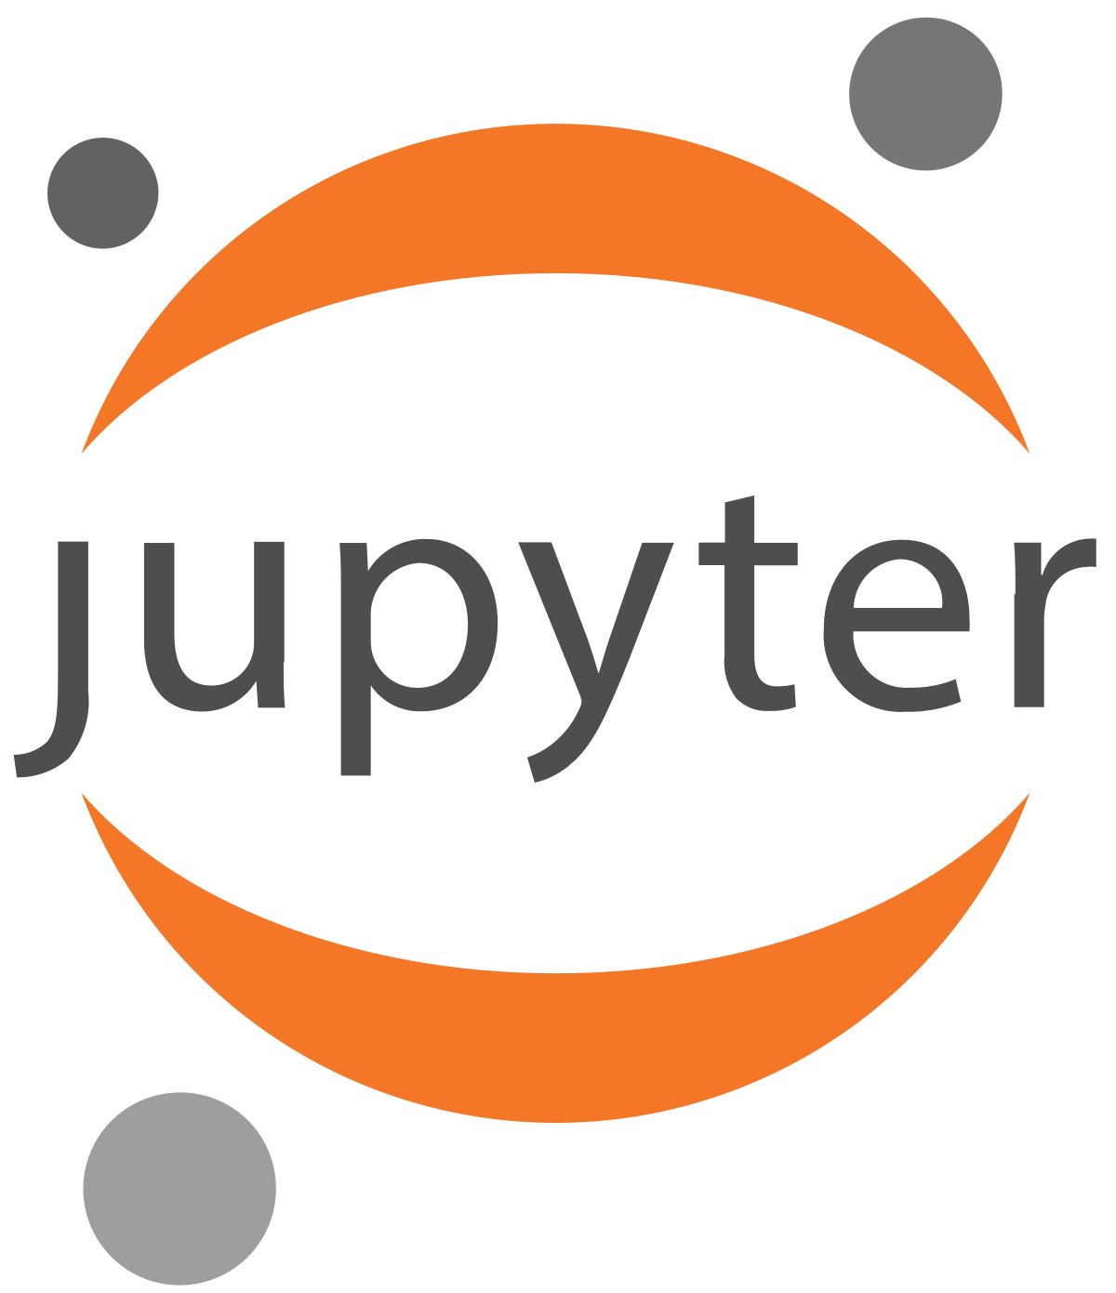

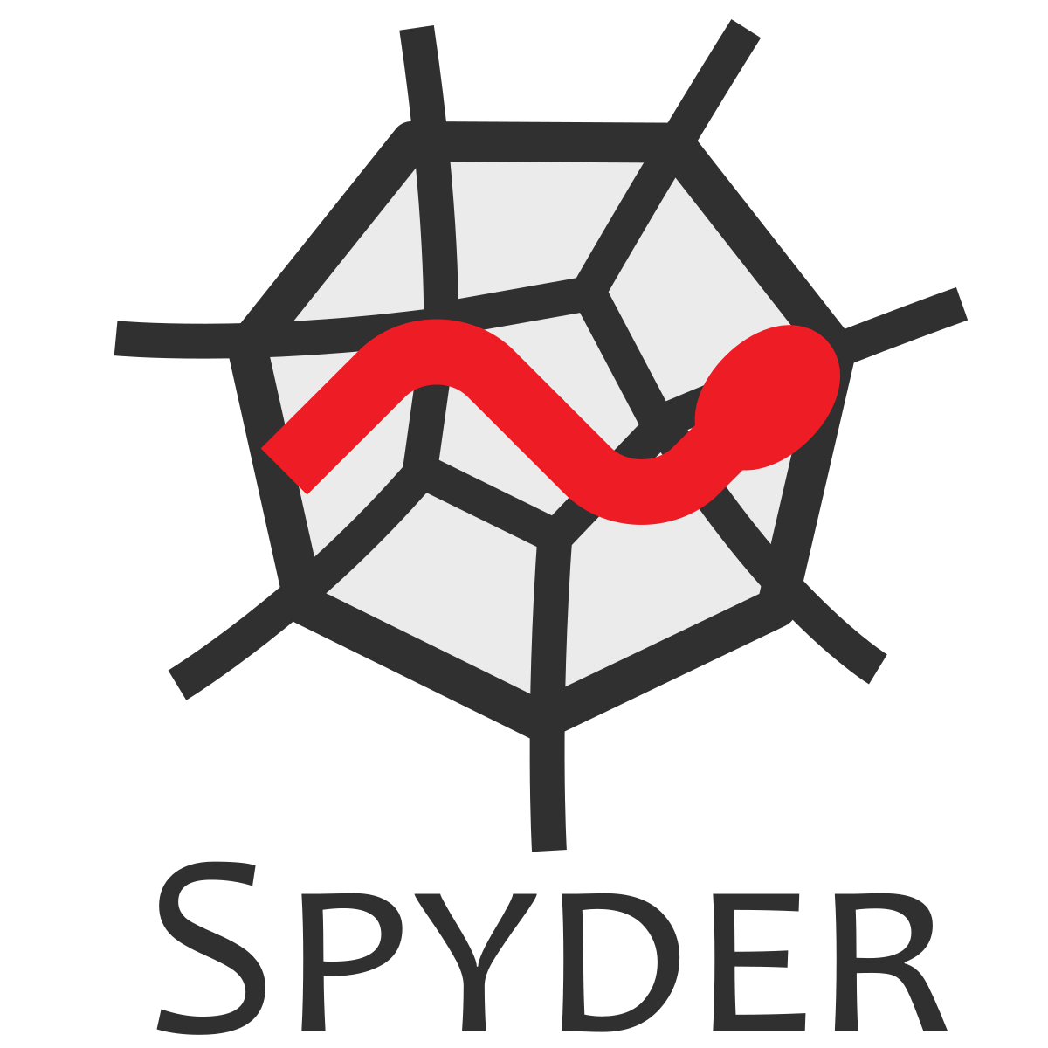
Ramp-Up: Notebooks e IDES
Francisco Cañón Corral
francisco.canon@thebridgeschool.es

Slide 2
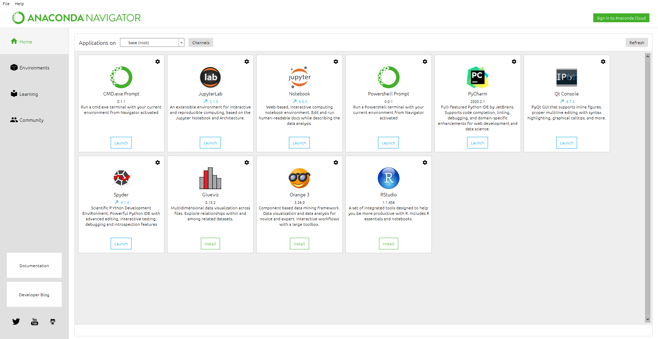
Iconos
Notebooks
Jupyterlab
IDE
*Es posible que tú no tengas tantos iconos. No los vamos a necesitar, así que no te preocupes por ello

Slide 3
Entorno de desarrollo Integrado (IDE)
Definición:
Un entorno de desarrollo integrado,​ o Integrated Development Environment (IDE), es una aplicación informática que proporciona servicios integrales para facilitarle al desarrollador o programador el desarrollo de software.
Traducción:
Un editor de texto que nos permitirá escribir código y darle vida. Como el Bloc de notas pero con el que puedes ejecutar el código
Esto es una pequeña introducción, al final del Ramp-up veremos un IDE con más detalle

Slide 4
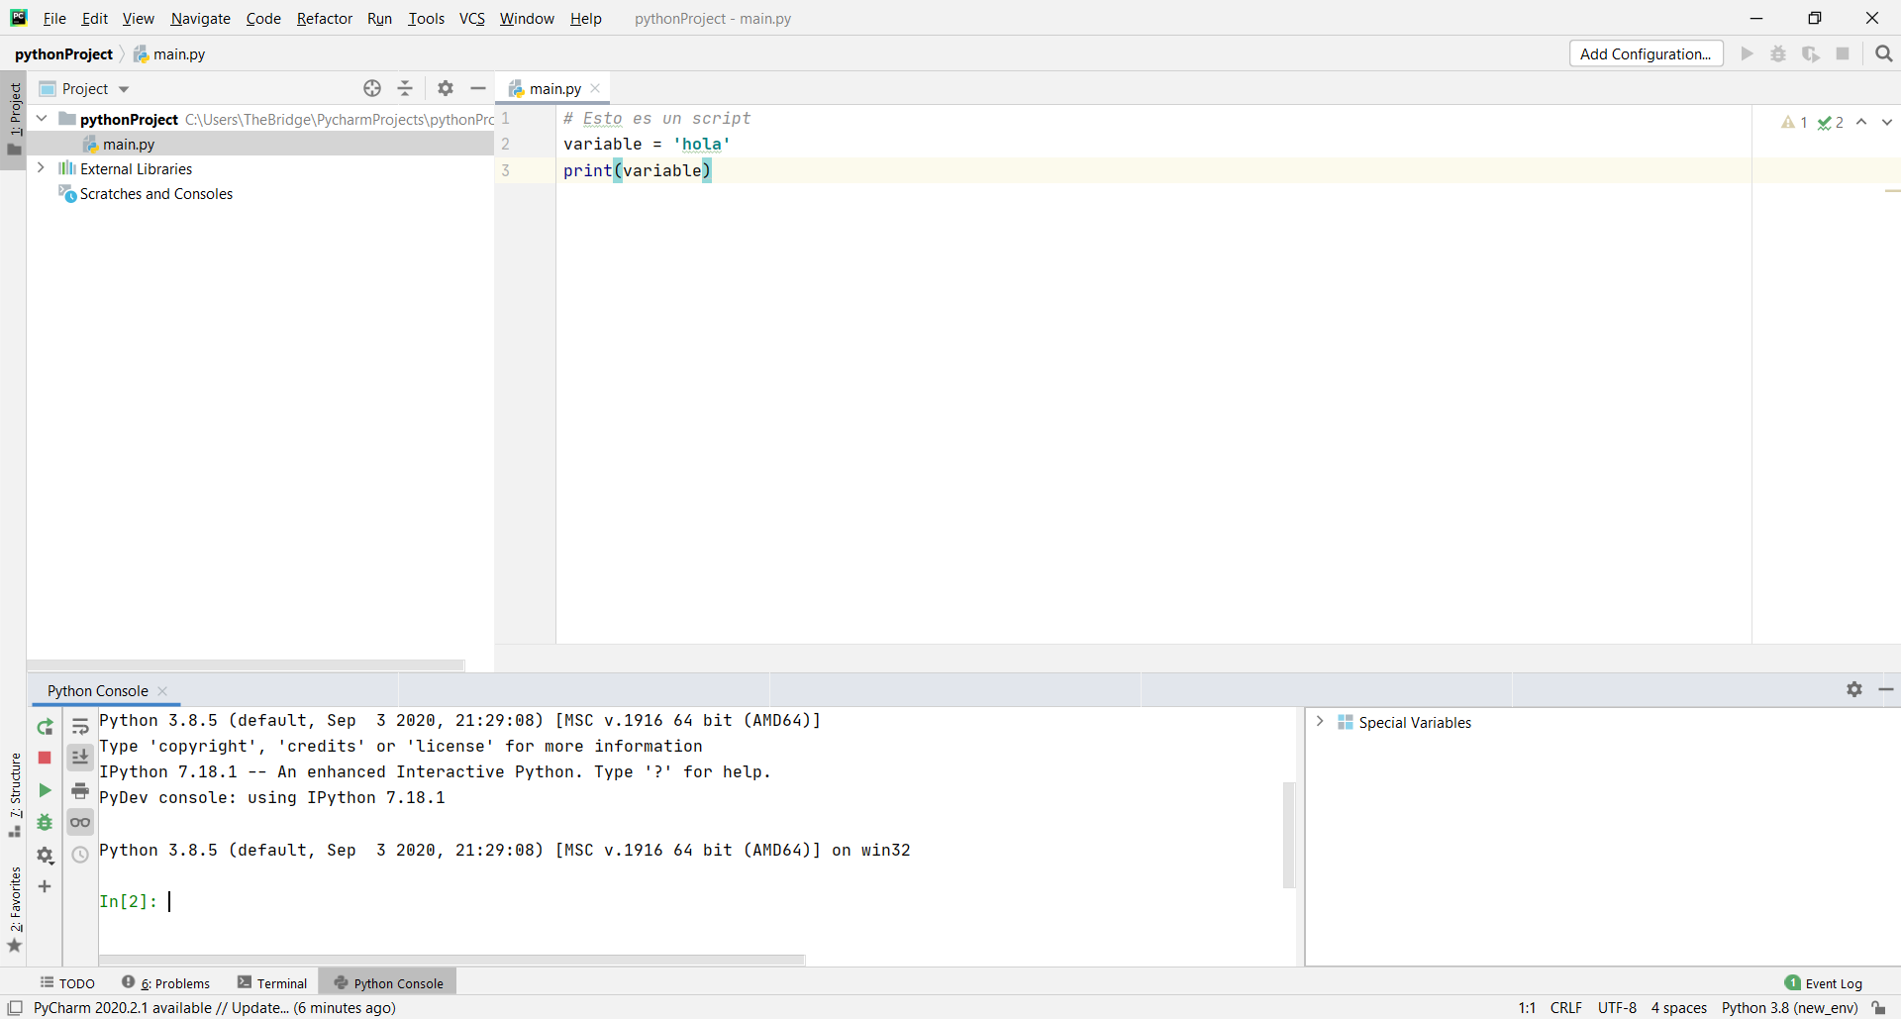
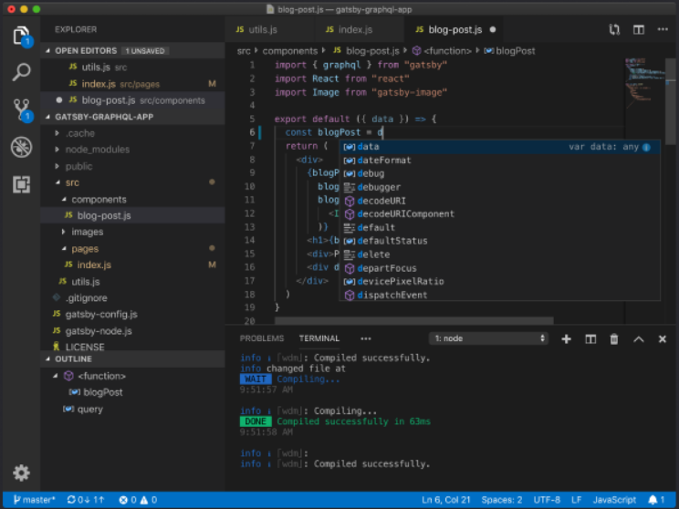
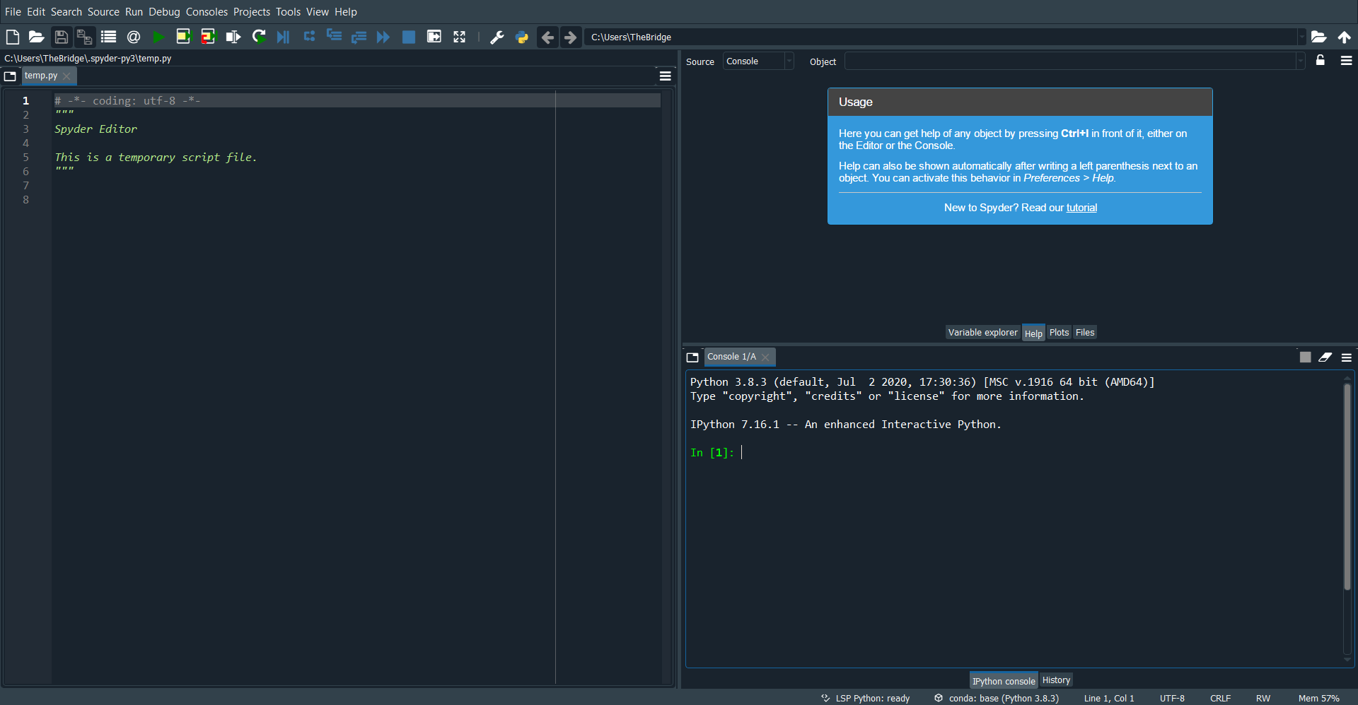
Entorno de desarrollo Integrado (IDE)
Ejemplos:

Slide 5
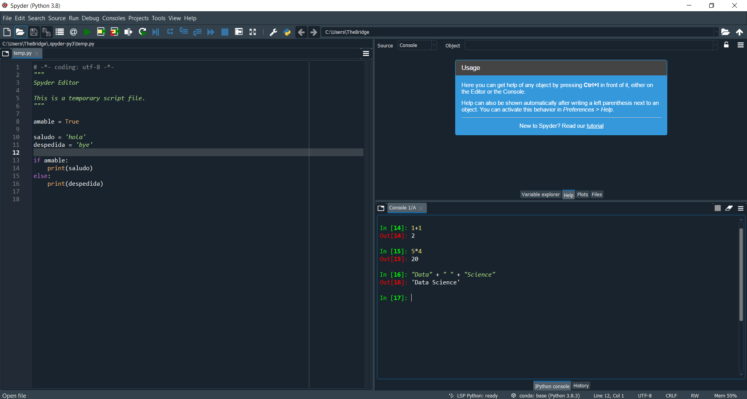
Entorno de desarrollo Integrado (IDE)
Funcionalidades extra
Zona código
Consola

Slide 6
Jupyter Notebook
Definición:
Jupyter Notebook es una aplicación web de código abierto que permite crear y compartir documentos con código ejecutable, ecuaciones, visualizaciones y texto narrativo. Los usos incluyen: limpieza y transformación de datos, simulación numérica, modelado estadístico, visualización de datos, aprendizaje automático y mucho más.
Traducción:
Es un IDE pero separado por celdas. En ellas puedes poner tanto texto como código y ejecutarlo de manera independiente. Permite juntar muchos trozos de código y el resultado de su ejecución de manera muy sencilla, por lo que es muy útil en la parte de análisis y en entornos académicos.

Slide 7
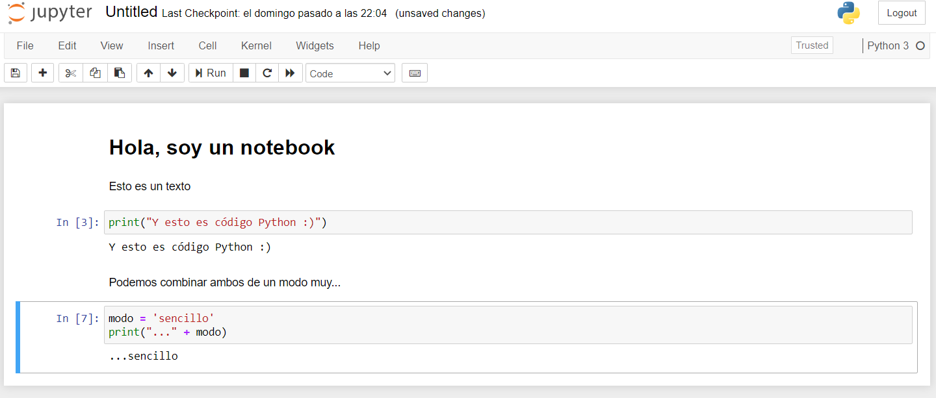
Jupyter Notebook
Ejemplo:

Slide 8
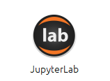
JupyterLab
¿Qué es?:
JupyterLab es un entorno de desarrollo diseñado principalmente para trabajar con Jupyter notebooks, datos y código. JupyterLab es flexible, permitiendo trabajar con numerosos workflows de data science. Además, es extensible y modular, lo que significa que se pueden diseñar plugins para extender su funcionalidad.

Slide 9
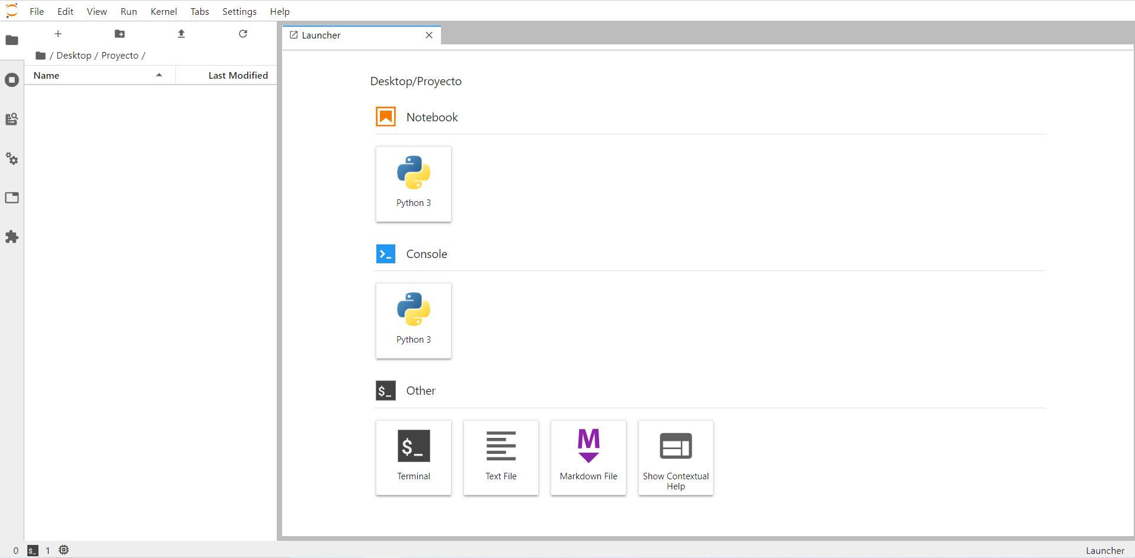
JupyterLab

Slide 10
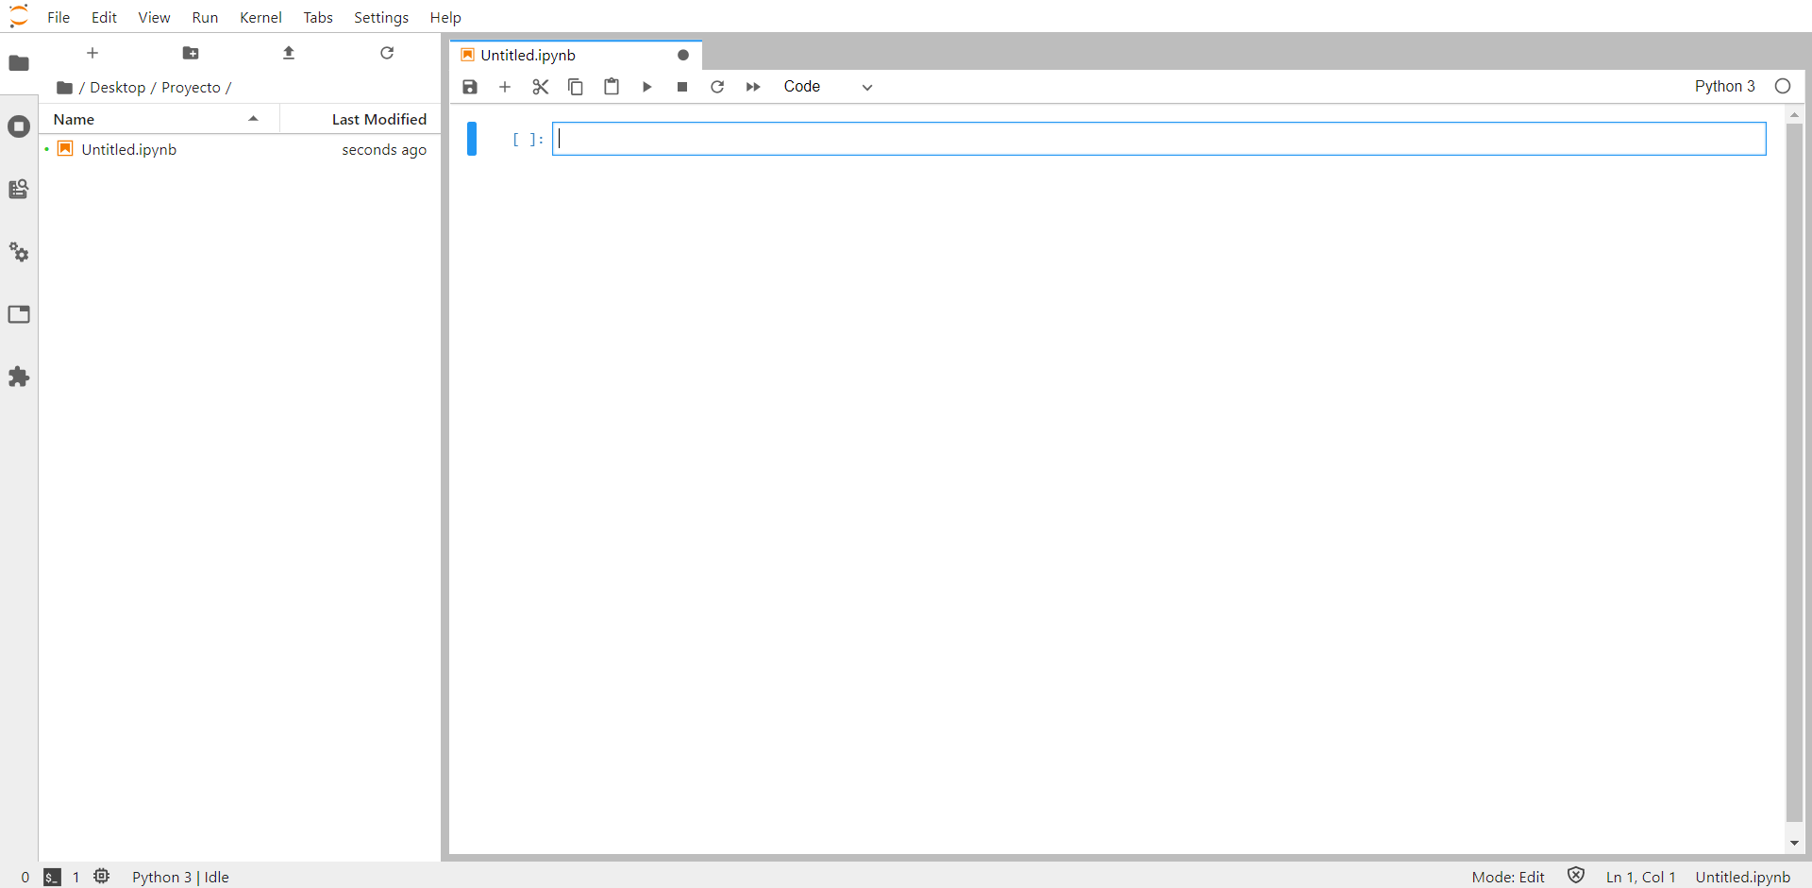
JupyterLab : Abriendo notebooks

Slide 11
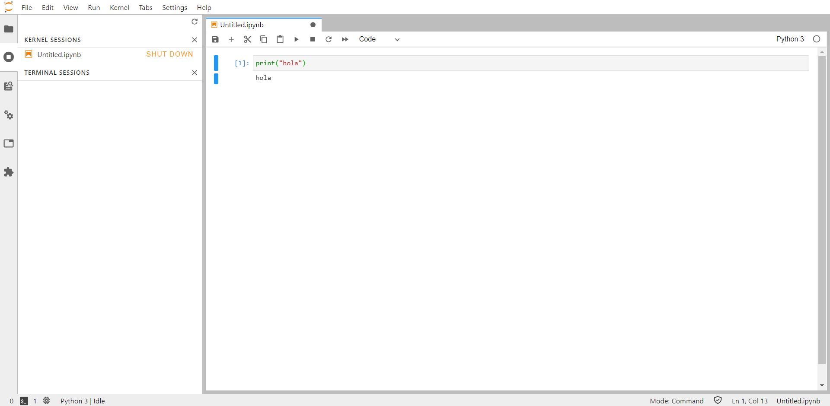
JupyterLab: Sesiones abiertas

Slide 12
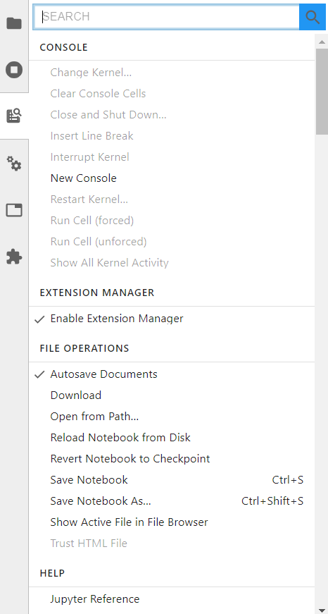
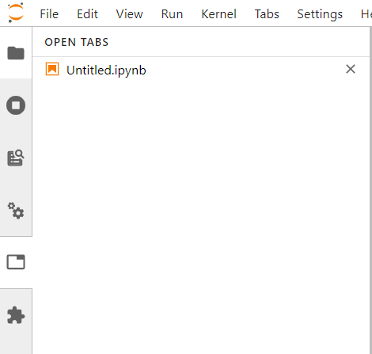
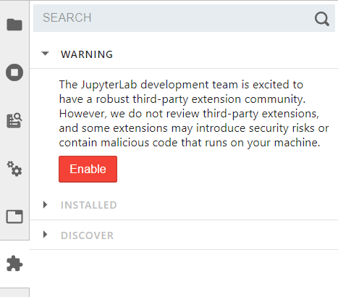
JupyterLab: Otras funcionalidades

Slide 13
Jupyter Notebook
Puedes utilizar la herramientacon la que te sientas más cómodo, pero yo te recomendaría utilizar los notebooks (directamente o mediante JupyterLab)
Las clases las haremos sobre notebooks, ya que para temas académicos son mucho más prácticos
Así que, entra en Anaconda, abre tu notebook y… ¡A programar!

